Slide 1
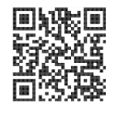



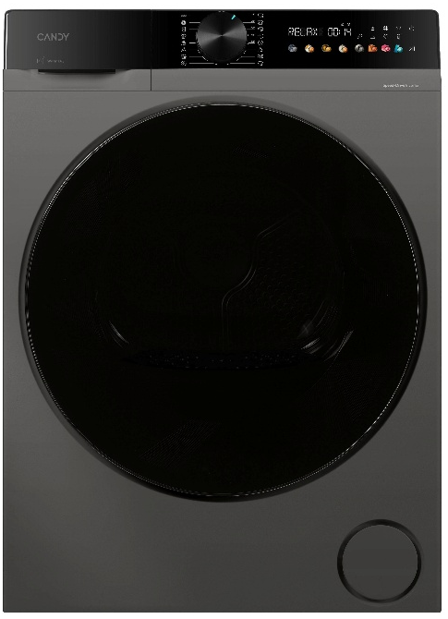
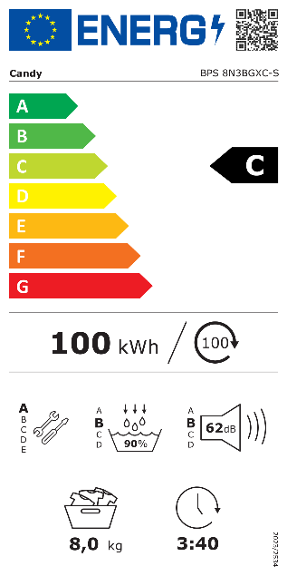



BPS 8N3BGXC-S
Kondenzační sušička s tepelným čerpadlem SLIM ProDry 550 Plus
Tepelné čerpadlo, Wifi, 4 úrovně sušení, displej v CZ a SK, snadné žehlení, invertorový motor, úzká hloubka
Parametry odpovídají Nařízení v přenesené pravomoci: (EU) 2023/2534
Více informací o výrobku naleznete pod tímto QR kódem:
Hlavní vlastnosti (Nařízení v přenesené pravomoci: (EU) 2023/2534)
Jmenovitá kapacita (kg) 8
Energetická třída C
Spotřeba energie na 100 sušičích cyklů (kwh) 100
Spotřeba energie na 1 sušicí cyklus (kWh) 1,00
Účinnost kondenzace (%) 90
Třída účinnosti kondenzace B
Úroveň emisí hluku šířeného vzduchem (dB(A) re 1 pW) 62
Třída emisí hluku šířeného vzduchem B
Trvání programu plná náplň (hod:min) 3:40
Třída opravitelnosti A
Technologie
Tepelné čerpadlo
Wifi + Bluetooth připojení - možnost ovládat sušičku přes aplikaci hOn se širokou škálou dodatečných informací a funkcí
Kompatibilní s hlasovými asistenty Alexa a Google (pouze v ENG)
4 úrovně senzorového sušení – Extra suché, Do skříně, K oblečení, K žehlení
AI Smart Move - zlepšuje rovnoměrnost sušení pomocí obousměrného otáčení bubnu
5 rychlých programů do 1 hod
Program Genius – rychlý program s délkou max. 59 min automaticky nastaví průběh sušení na základě detekované míry vlhkosti prádla
Menší hloubka než u standardních sušiček. Bez dvířek a připojení pouze 45,3 cm, celková hloubka včetně připojení a dvířek 52,4 cm. Pro kombinaci se SLIM pračkami ProWash 550 Plus.
Programy
16 programů + Wifi programy
Eco, Sušení vlny – Certifikace Woolmark Care (šetrná péče), Džíny, Košile, XXL náplň, Syntetika, Tmavé a barevné, Hygienický, Zmírnění pomačkání14 min, Osvěžení (Rychlý) 20 min, Rychlý úsporný 30 min Rychlý Speciální 45 min, Genius 59 min, Malá náplň, Teplé suché (ohřátí), Šetrné sušení
Funkce
Odložený start, Úroveň vysušení (4), Časované sušení/ Rychlý, Dětská pojistka, Snadné žehlení, Paměť, Nastavení (zvuk, jazyk), Wifi (dálkové ovládání),
Kontrolky čištění filtru a vyprázdnění nádrže na vodu,
Konstrukce
Dotykový digitální 6místný displej v CZ i SK s barevným rozlišením funkčních tlačítek; Objem bubnu 88 l
Nerezový buben s obousměrným otáčením
Nastavitelné nožičky
Chladivo R290; Tříúrovňový filtr; Zásobník na vodu
Invertorový motor Speed Drive Inverter – nižší spotřeba a tichý chod
Hadička na vypouštění vody do odpadu součástí balení
Ovládání
přes aplikaci
hOn díky připojení
k Wifi
Tepelné čerpadlo
Energeticky úsporné sušení
Tichý chod
Invertorový motor Speed Drive
Save & Dry
Sušení poloviční náplně bavlny při nižší teplotě s nižší spotřebou
Rychlé programy
5 rychlých programů do 1 hodiny
Logistická data
Kód 31103327
EAN 8059019133348
Barva Antracitová s černými dvířky a černým ovládacím panelem
Rozměry výrobku v x š x h (mm) 850 x 595 x 524 celková hloubka, (453 mm bez dvířek)
Čistá váha výrobku (kg) 42
Rozměry balení v x š x h (mm) 890 x 650 x 585
Hmotnost s obalem (kg) 44
Woolmark
Certifikace Woolmark – šetrné sušení vlny
Displej v CZ i SK s barevným rozlišením funkčních tlačítek

